Slide 1

與圖書館的約定
班訪工作坊－低年級教案
值日生：最吵鬧的人

Slide 2
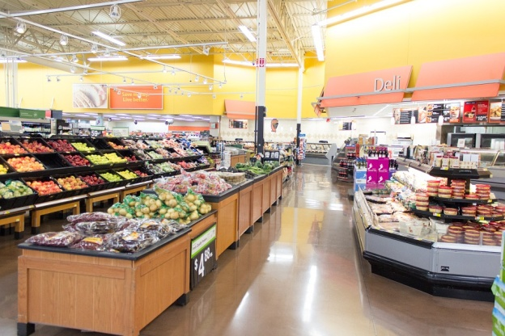
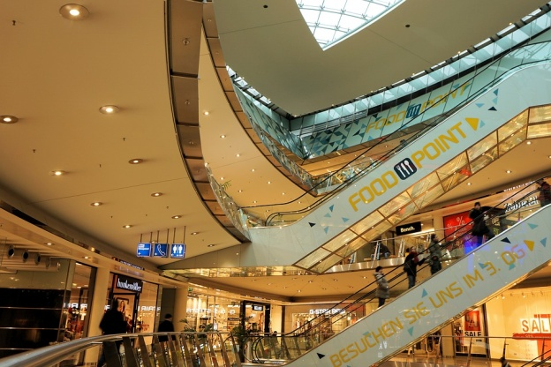
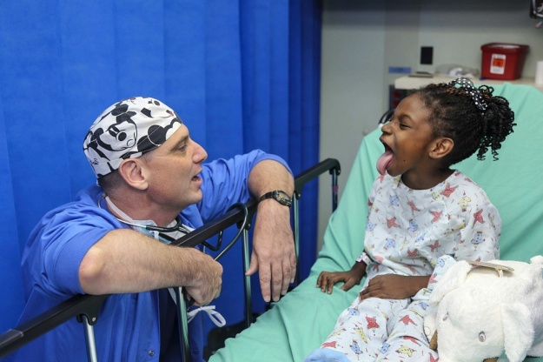
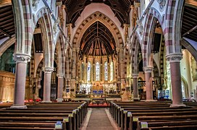
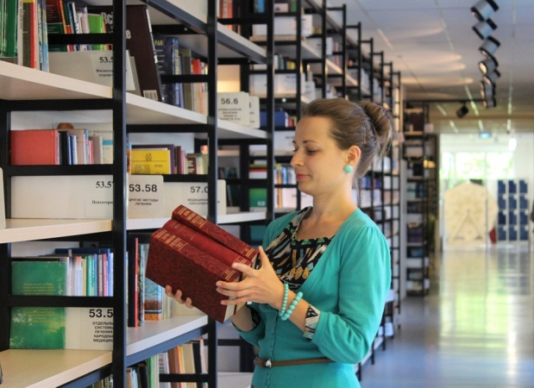
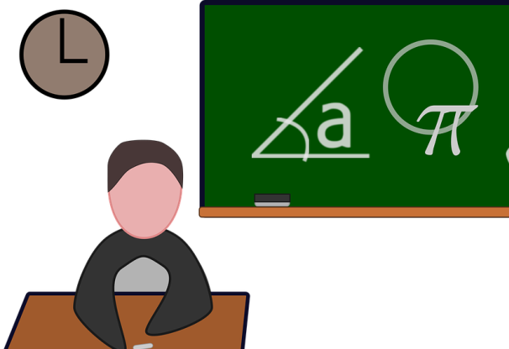
圖書館？
圖片來源：Pixabay Free Images（https://pixabay.com/）
Notes:
圖書館是什麼？在圖書館可以做什麼？
小朋友去過哪幾個圖書館？有沒有去過類似圖書館的地方？這些地方有相同之處（如：設施、空間、氛圍、服務、規定）嗎？

Slide 3


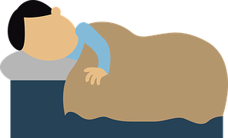




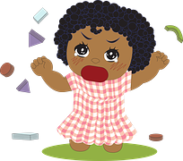


圖書館是什麼樣的地方？
在這裡可以做什麼?
不可以做什麼?
圖片來源：Pixabay Free Images（https://pixabay.com/）
Notes:
在圖書館裡應該有的行為（可以請小朋友雙手借給老師進行互動）

Slide 4

來聽一個故事吧
值日生：最吵鬧的人
Notes:
小朋友喜歡去圖書館嗎？今天我們要來說一個《狐狸愛上圖書館》的故事！

Slide 5
想想看
狐狸發現圖書館有什麼地方很有趣嗎？你覺得圖書館什麼地方最有趣呢？
老鼠和狐狸說了哪些規則呢？想想看，為什麼圖書館要有這些規則呢？
值日生：最吵鬧的人
狐狸都沒有乖乖遵守規則，如果大家都不遵守這些規則，請問可能會發生什麼事情呢？

Slide 6
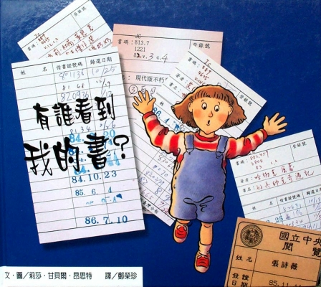
另一個故事
值日生：最吵鬧的人
Notes:
如果看完的書沒有放回正確的地方，其他人可能會找不到；如果在圖書館裡大聲喧嘩，可能會讓其他人無法安靜看書；如果、如果….。那離開圖書館之後，還有什麼規則應該要遵守的嗎？說一個《有誰看到我的書》的故事！

Slide 7
想想看
回顧剛剛的故事，請問拉拉發生了什麼事情呢？
如果最後書沒有找回來，可能會造成什麼問題呢？
值日生：最吵鬧的人
有沒有發生過東西亂丟而找不到的經驗呢？我們該怎麼預防？

Slide 8

與圖書館的約定
走路輕輕走
室內不奔跑
安靜不吵人
食物不能帶
書本要愛護
看書小心翻
看完放原位
坐姿要端正
椅子輕輕靠
借書不插隊

Slide 9
資料來源
1. 投影片樣式：Presentation Magazine
（https://www.presentationmagazine.com/free_powerpoint_template.htm）
2. 插圖：Pixabay Free Images（https://pixabay.com/）

